Slide 1

РАЗРАБОТКА РЕКОМЕНДАТЕЛЬНОЙ СИСТЕМЫ SUNRISE V.0.7* ПО ЗАДАНИЮ ОТ КОМПАНИИ «РАБОТА.РУ»
FINAL
* Sunrise – в переводе с английского «Восход солнца», символ надежды. Именно с надеждой на хорошую работу и светлое будущее люди приходят на сайт «работа.ру»

Slide 2
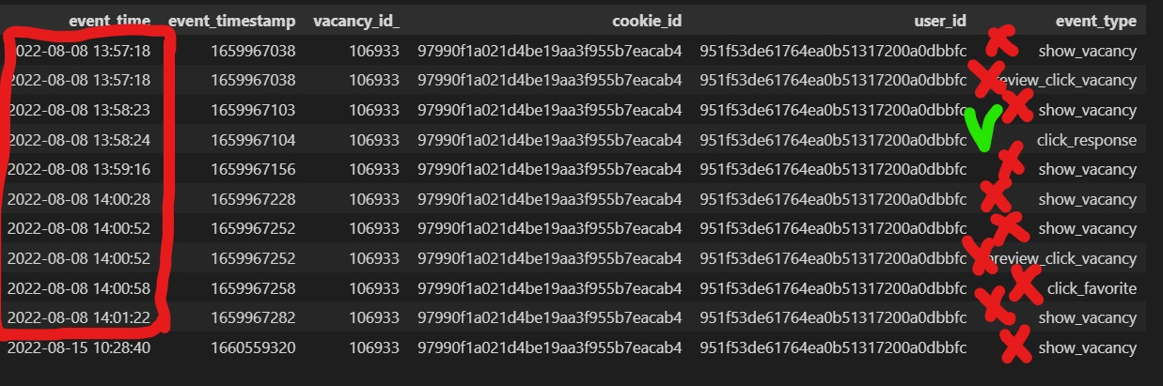
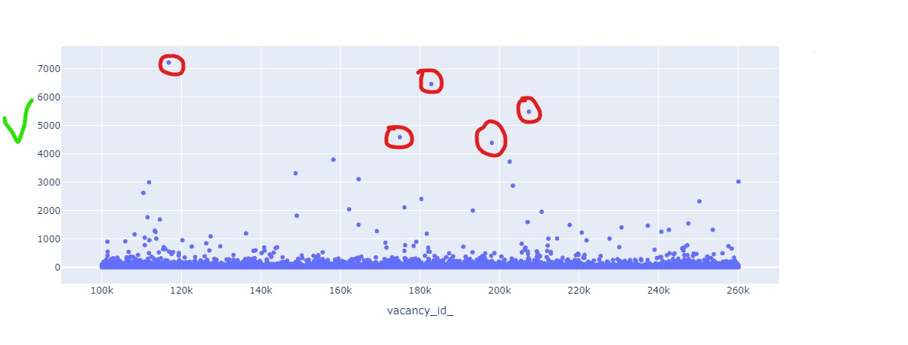
Задача
По поведению пользователей на площадке rabota.ru предсказать, на какие вакансии пользователь в дальнейшем откликнется или позвонит.

Slide 3
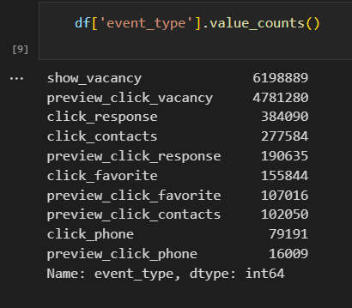
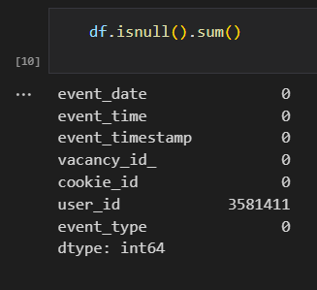
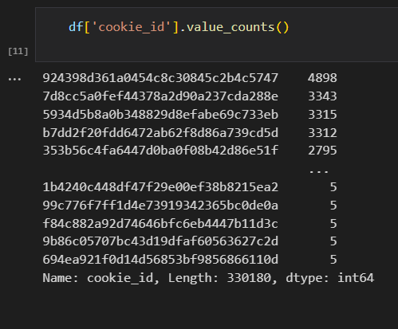
Немного о данных
12 292 588 – записей о взаимодействии пользователей и вакансий
период 2 месяца 01 августа 2022 года по 01 октября 2022 года
160 167 – уникальных вакансий
330 180 – уникальных пользователей (по устройствам)
209 335 – зарегистрированных пользователей
10 вариантов взаимодействия с вакансией, которые растянуты по времени

Slide 4



РЕШЕНИЕ
Вектор решения на данный момент такой:
Предобработка данных должна быть минимальной и очень простой, мы используем масштабирование типов взаимодействий, удаление лишних столбцов и группировку с агрегированием, лучше всего себя показала сумма, чему мы нашли логичное объяснение
На следующем этапе мы используем разряженные матрицы
Весь код реализуется на языке python, работаем с двумя библиотеками ориентированными на implicit ratings фиксирующими неявное взаимодействие (выбираем лучшую):
Минимальная предобработка данных
Обучение модели
Получение первых выходных данных
Настройка гипер-параметров
Фильтрация рекомендаций 2 алгоритмом
На выходе обученная модель выдает рекомендации, которые мы хотим дополнительно фильтровать по времени (например рекомендовать свежие вакансии), популярности и некоторым другим характеристикам

Slide 5
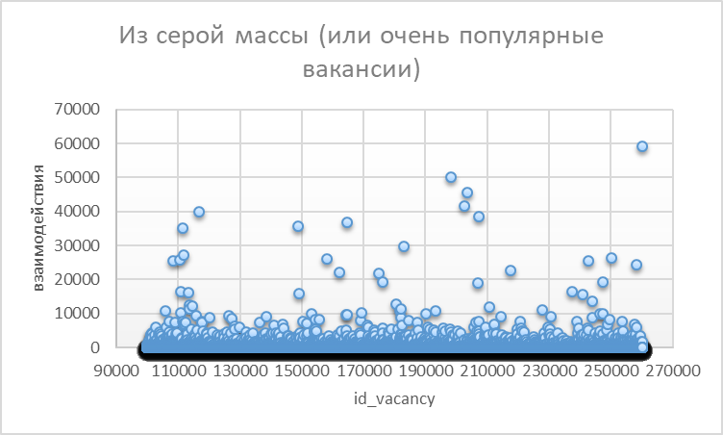
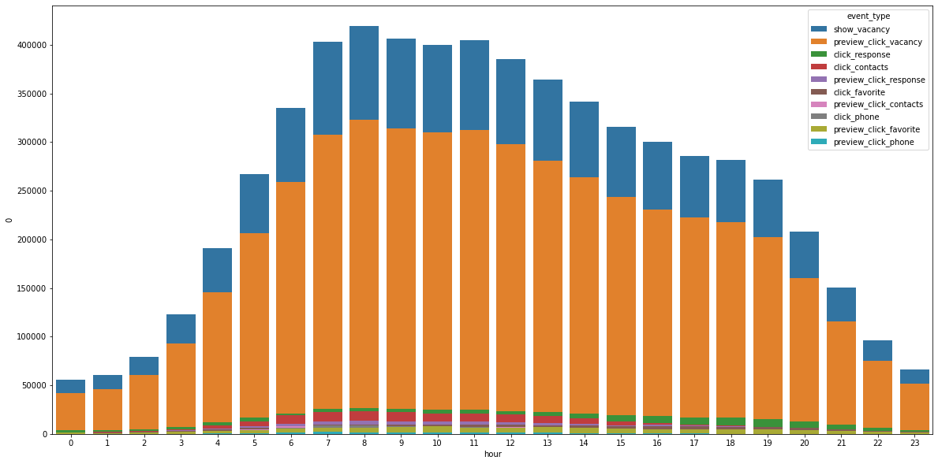
ЧТО СДЕЛАНО
Провели объемную аналитическую работу
Обучили и забраковали модели построенные на явном взаимодействии:
CVD
CVD++
KNN
Разработали BaseLine алгоритм, который может учитывать 15 различных подходов к ранжированию вакансий и выделению ТОП и который показал результат по метрике 0,021
Разработали метод разбиения данных на тренировочную и тестовую выборки, в результате получили 1790 пользователей и для каждого по 5 последних понравившихся вакансий
И самое главное реализовали 2 полностью рабочих алгоритма на базе библиотек Implicit и Light FM, которые на различных тестовых данных показали результат метрики precision@5 от 0,041 до 0,064

Slide 6
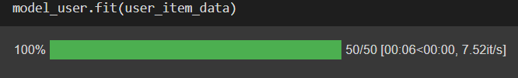
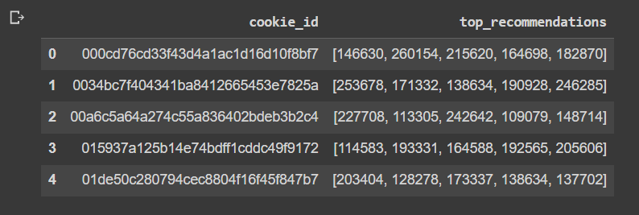
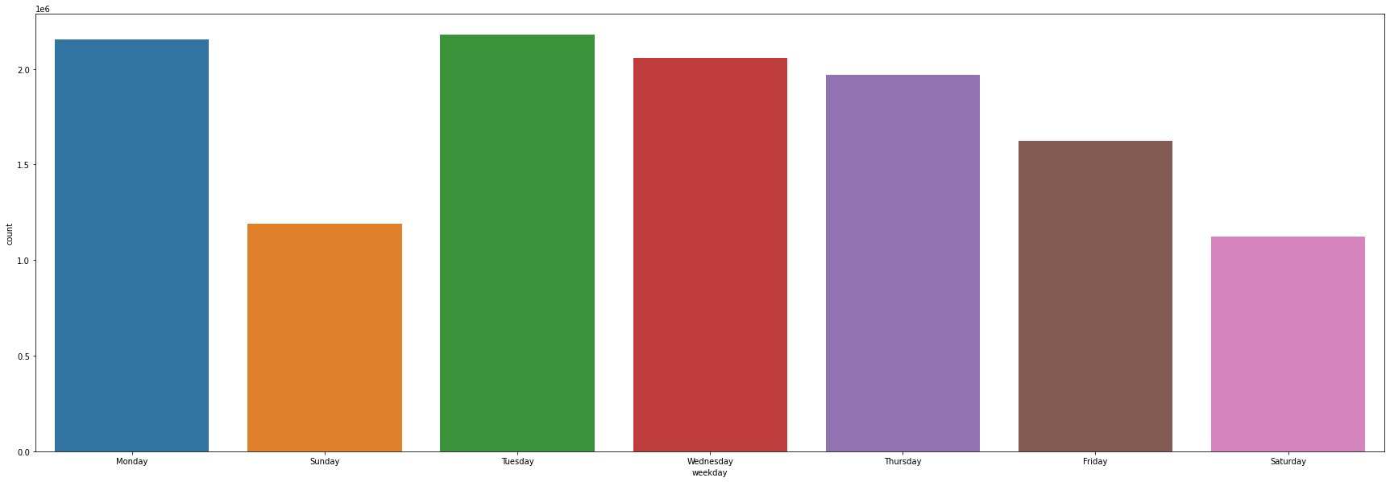
В ЧЕМ ПЛЮСЫ НАШИХ МОДЕЛЕЙ
Минимальная предобработка данных (буквально 4-5 строк)
Высокая скорость обучения моделей, от 7 до 10 секунд (в google colab c GPU). Такая скорость позволит обновлять модель довольно таки часто
Удобный и быстрый вывод результата (не более секунды). У первых наших алгоритмов на это уходило около 40 минут
Дополнительный бонус в виде ранжирования конкретного списка вакансий, идеально подходит для использования в рекламных компаниях
Хорошая аналитика, мы реально нашли некоторые узловые точки пользовательской активности.

Slide 7

ССЫЛКА НА GITHUB
В нашем репозитории следующие папки:
DATA – по согласованию с индустриальным партнером там будут жить исходные данные
OUR_ANSWER – готовый алгоритм и файл с предсказаниями для пользователей
DATA ANALYSIS – аналитика по данным и таблицы рейтингов
DATA PREPROCESSING – скрипты для предобработки данных, скрипт для выделения train и test
IN DEVELOPMENT – 4 алгоритма которые мы сейчас дорабатываем
PRESENTATIONS – презентации и визитки участников команды
READY-MADE ALGORITHMS – готовые алгоритмы, с учетом того что основные алгоритмы у нас в доработке тут пока находится baseline алгоритм
В папке REJECTED ALGORITHMS мы поместили алгоритмы, от реализации которых мы полностью отказались, но просто удалить их мы не решились.
Ссылку на GitHub отправили куратору личным сообщением

Slide 8
Реакция по FEEDBACK
Комментарии по решению
Для моделей в IN DEVELOPMENT используется cookie_id. Как насчет использования user_id? Ведь один пользователь мог заходить и совершать действия на сайте с разных устройств. Есть смысл «склеить» такие cookie_id. – Мы реализовали такую модель, но результат по метрике ухудшился (код в файле implicit_build_v4 в папке IN DEVELOPMENT/1_choise_implict)
Хорошо, что поэкспериментировали с разными весами для разных типов событий и посмотрели разные варианты схлопывания взаимодействий. Возможно есть более оптимальный вариант схлопывания? Стоит ли считать все клики, совершенные пользователем с вакансией? Есть ли существенная разница,10 раз юзер кликнул на вакансию или 5? Может быть, стоит оставить только уникальный набор типов взаимодействий пользователя с вакансией и просуммировать их веса? (такой вариант не был мной найден в ноутбуках) – Мы реализовали такую модель, но результат по метрике ухудшился (код в файле implicit_build_v4 в папке IN DEVELOPMENT/1_choise_implict)
Идея использовать 2 слоя: первый для генерации кандидатов и второй для отбора, — хорошая. Возможно, для второго слоя можно тоже использовать модель, а не просто набор правил. – Один вариант из тех идей что были мы реализовали (это сортировка из 10 или 15 в 5 по ТОПу из baseline), но метрика упала, поэтому в финальную часть мы не стали ее запускать, а вторую идею просто проверить не успели
Стоит фильтровать выбросы из датасета. В ноутбуках с препроцессингом это отчасти есть, но кажется, в финальных моделях не используется (возможно, это в планах) – К сожалению осталось в планах, не успели. Проводить хакатон в разгар учебного процесса (высшая математика + глубокое обучение + хранение данных), для работающих людей это так себе идея, было очень мало времени

